Slide 1
DCC917A – TÓPICOS ESPECIAIS III: DESENVOLVIMENTO DE APLICATIVOS MÓVEIS
Carlos Bruno Oliveira Lopes
Engenheiro de Computação
Mestre em Ciência da Computação
AULA 10

Slide 2
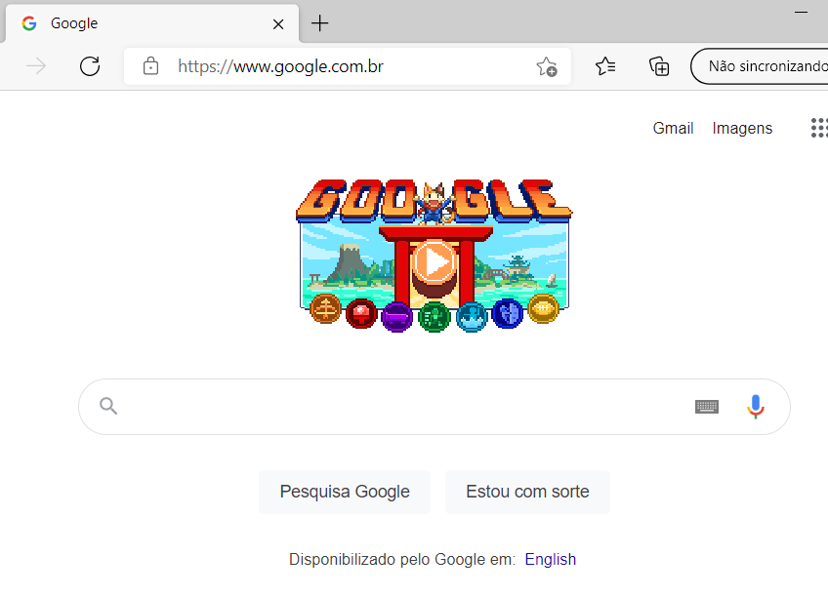


Web servisse (consumo de serviços)
O consumo de serviços baseia-se em requisições:
Servidor
Google
Requisição
Resposta

Slide 3
Web servisse (consumo de serviços)
Requisições HTTP
HTTP (Hypertext Transfer Protocol)
Meio de comunicação padronizada entre navegadores e servidores
Tipos de requisições (Principais)
Get: recuperar dados no servidor
Post: criar um dado novo no servidor
Put: Atualizar dados no servidor
Delete: Deletar dados no servidor
Usados em App para acesso a serviços web

Slide 4
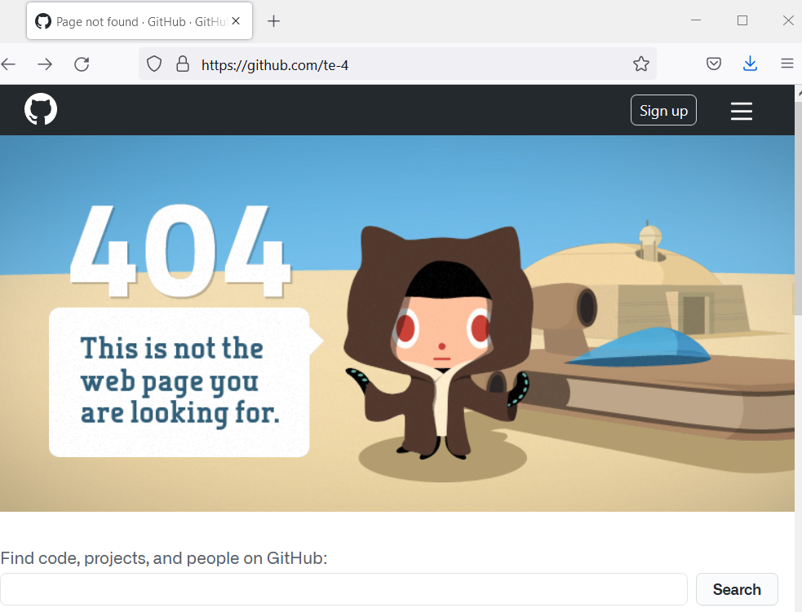
Web servisse (consumo de serviços)
Código de status
404: URL não encontrada
200: ok (requisição correta)
501: Bad Gateway (servidor com problema)
Não há a necessidade de mostrar esse códigos para o usuário.
Precisamos apenas dizer se o recurso esta disponível ou não.
E possivelmente exibir uma mensagem de disponibilidade.

Slide 5


Web servisse (consumo de serviços)
API
API (Application Programming Interface) em português “Interface de Programação de Aplicações”
A API em que receberá as requisições e responderá as mesmas via HTTP
Portanto, utilizaremos a API para realizar comunicação, ou seja, os recursos disponibilizados na web serão acessados por meio de API;
{
“temperatura”: 20
“unidade”: “Celsius”
}
http://site.com/clima?
Cidade=são paulo
URL
Parâmetro

Slide 6
Web servisse (consumo de serviços)
Tipos de retornos API
XML (eXtensible Markup Language)
Linguagem de marcação usado para padronizar a comunicação web entre diferentes tecnologias e linguagens de programação
<resultado>
<temperatura>20</temperatura>
<unidade>Celsius</unidade>
</resultado>
Json (JavaScript Object Notation)
é um formato compacto, de padrão aberto independente, de troca de dados simples e rápida (parsing) entre sistemas.
{
"id":1,
"nome":"Alexandre Gama",
"endereco":"R. Qualquer"
}

Slide 7
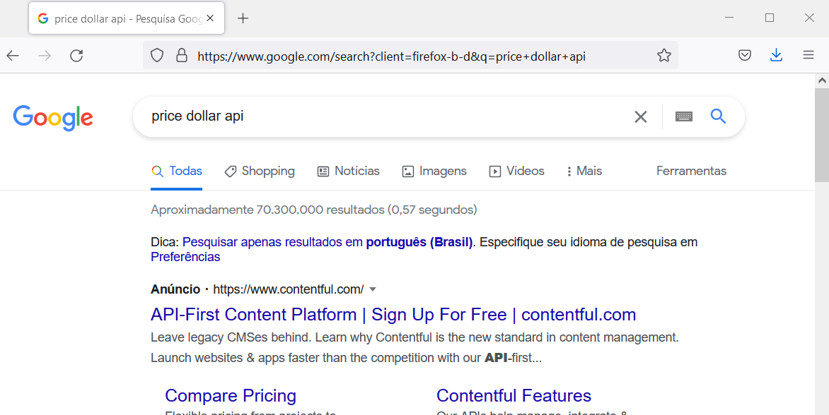
Web servisse (consumo de serviços)

Slide 8
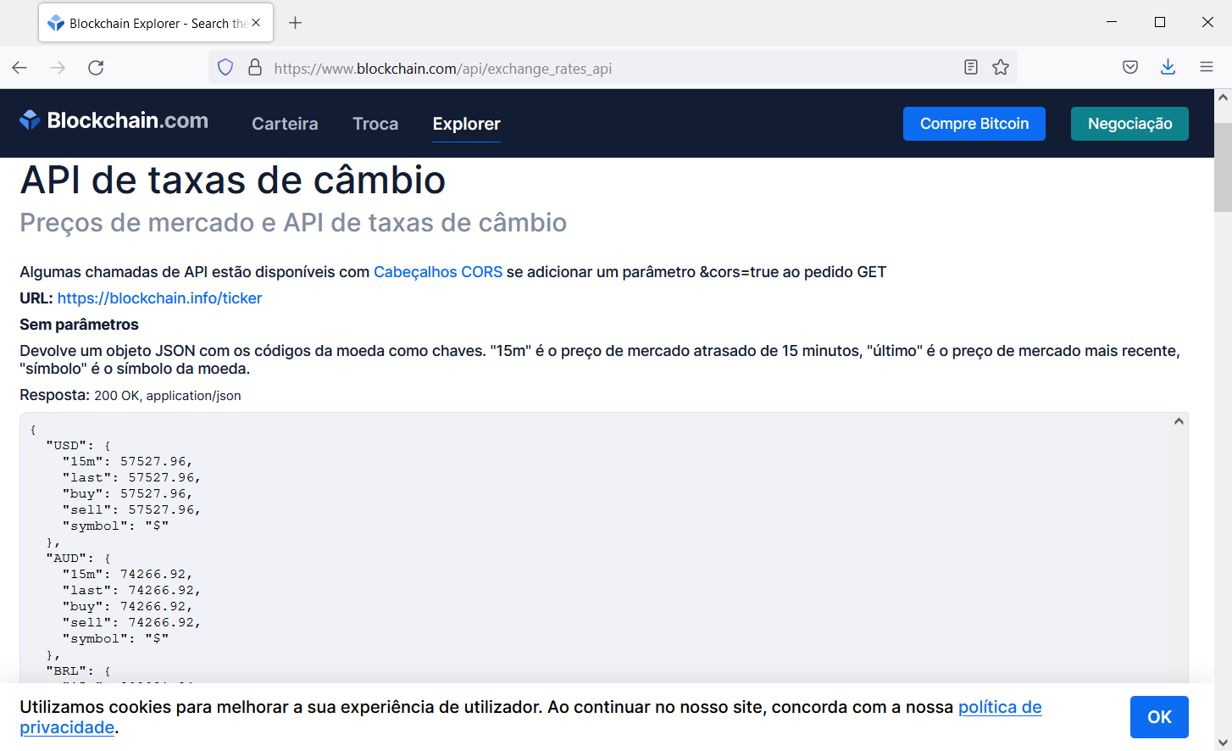
Web servisse (consumo de serviços)
URL: https://blockchain.info/ticker
Sem parâmetros
Retorno: Json

Slide 9
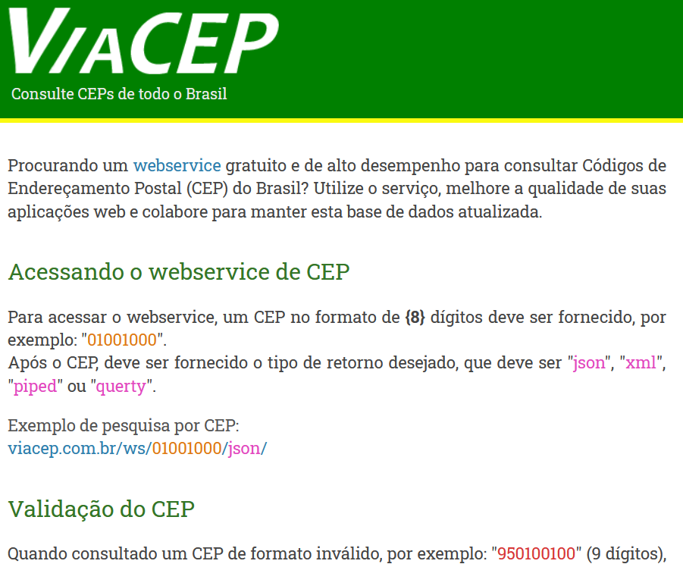
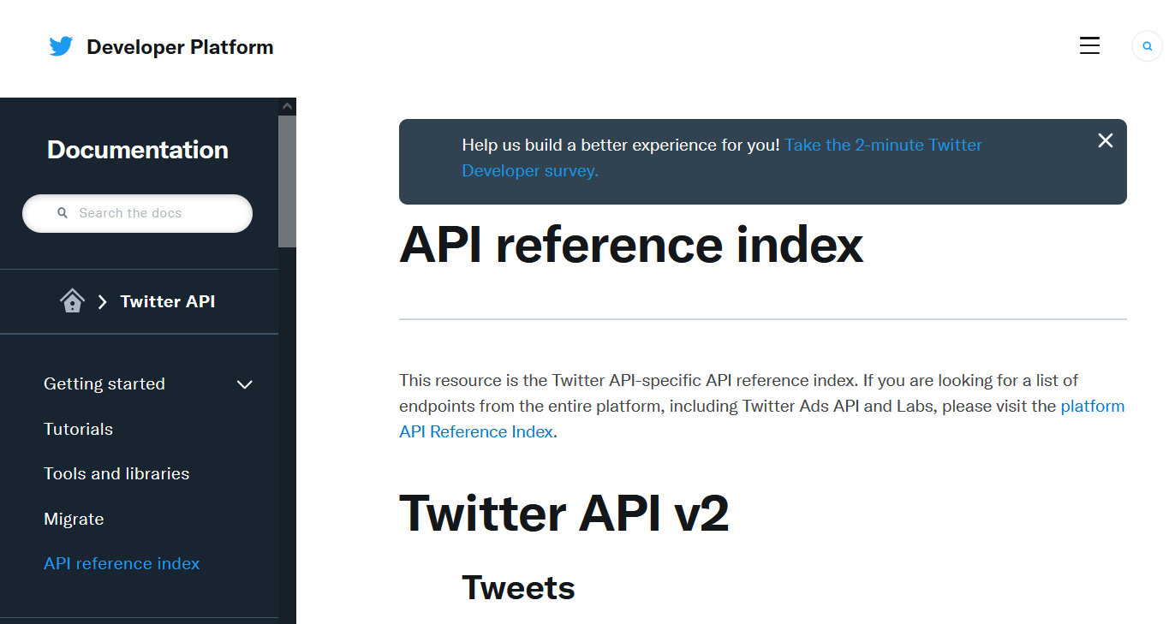
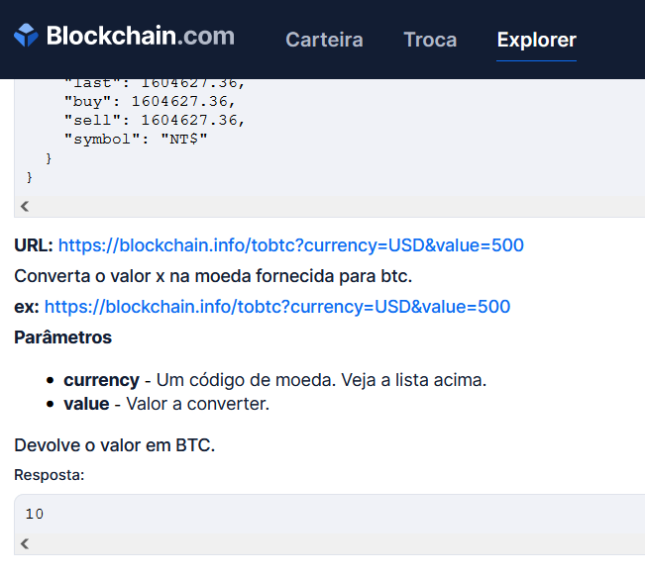
Web servisse (consumo de serviços

Slide 10
Flutter (Requisições Web)
Pacote HTTP (http package)
Pacote que contém um conjunto de funções e classes de alto nível usada para o fácil consumo de recursos http
Versão: 0.13.3
Link: https://pub.dev/packages/http

Slide 11
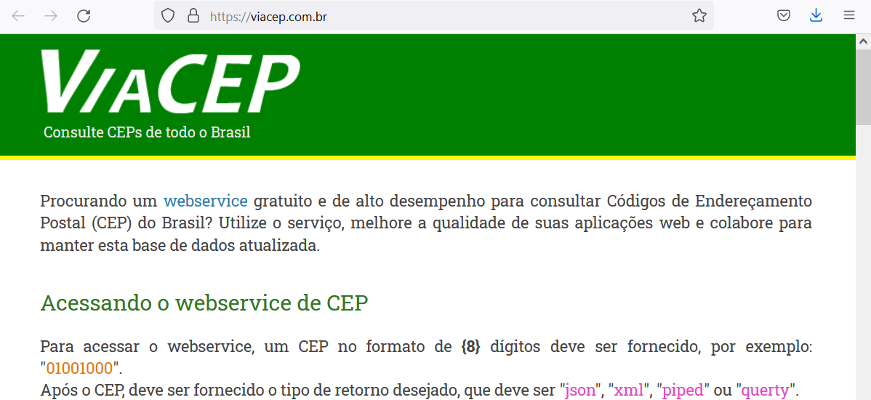
Flutter (Requisições Web)
API para recuperação de endereço usando o CEP
Link da API: https://viacep.com.br/

Slide 12
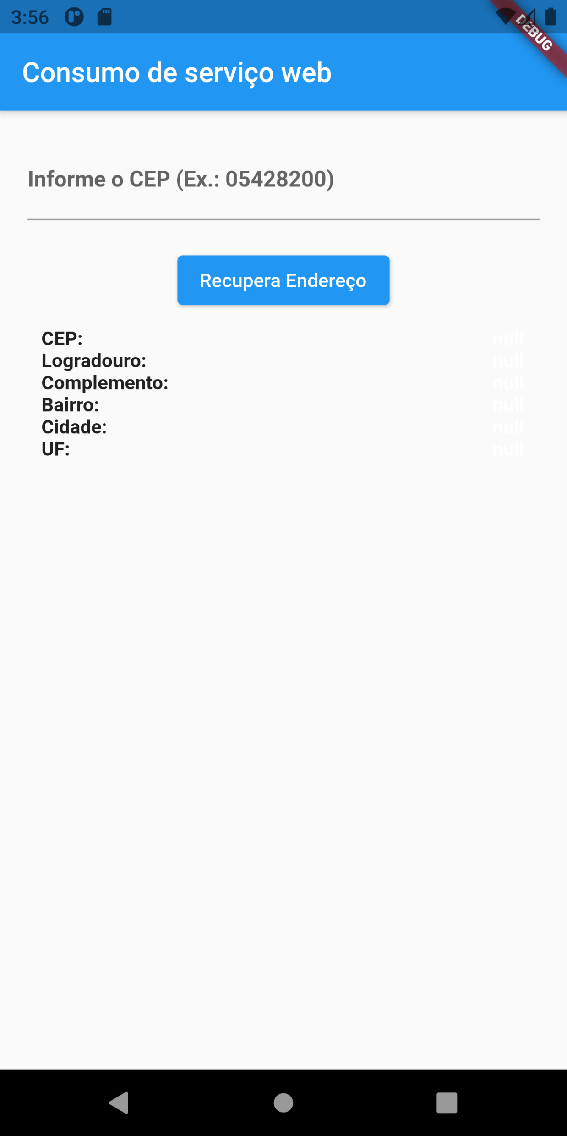
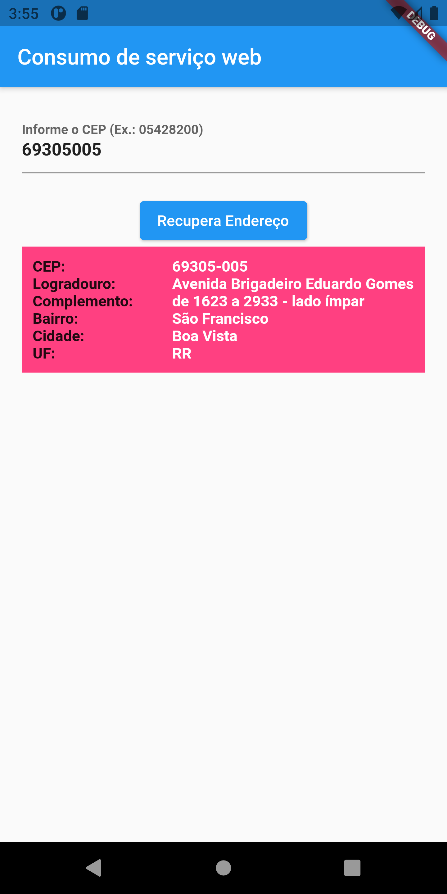
Flutter (Requisições Web)
import 'package:http/http.dart' as http;
void _recuperarCEP() async{
String inCEP = _cep.text;
var url = Uri.parse("https://viacep.com.br/ws/$inCEP/json/");
http.Response response;
response = await http.get(url);
print("Código de Status: " + response.statusCode.toString());
// print("Resposta: " + response.body);
setState(() {
_retorno = json.decode(response.body);
_corDoFundo = Colors.pinkAccent;
});
}

Slide 13
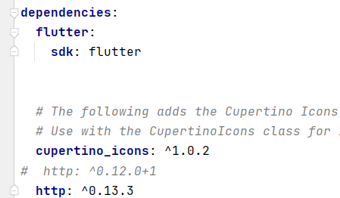
Flutter (Requisições Web)
Para podermos usar o pacote “http.dart” precisamos configura o arquivo “pubspec.yaml” inserindo a dependência:
http: ^0.13.3
Que indica o pacote e versão dele.
A configuração é lustrada na imagem ao lado:

Slide 14
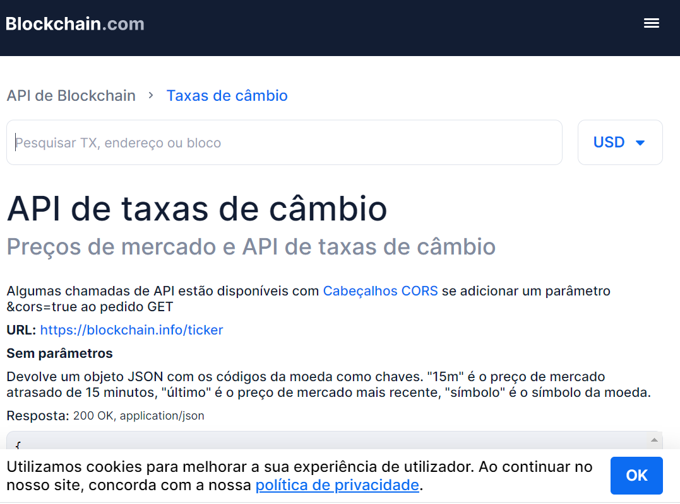
Flutter (Requisições Web) APP: Preço do Bitcoin
Link para API: https://www.blockchain.com/pt/api/exchange_rates_api
API (URL): https://blockchain.info/ticker
{
"AUD" : {"15m" : 66474.3, "last" : 66474.3, "buy" : 66474.3, "sell" : 66474.3, "symbol" : "AUD"},
"BRL" : {"15m" : 257511.03, "last" : 257511.03, "buy" : 257511.03, "sell" : 257511.03, "symbol" : "BRL"},
"CAD" : {"15m" : 62103.17, "last" : 62103.17, "buy" : 62103.17, "sell" : 62103.17, "symbol" : "CAD"},
"CHF" : {"15m" : 45184.13, "last" : 45184.13, "buy" : 45184.13, "sell" : 45184.13, "symbol" : "CHF"},
"CLP" : {"15m" : 3.815769928E7, "last" : 3.815769928E7, "buy" : 3.815769928E7, "sell" : 3.815769928E7, "symbol" : "CLP"},
"CNY" : {"15m" : 324031.99, "last" : 324031.99, "buy" : 324031.99, "sell" : 324031.99, "symbol" : "CNY"},
"CZK" : {"15m" : 1049106.72, "last" : 1049106.72, "buy" : 1049106.72, "sell" : 1049106.72, "symbol" : "CZK"},
"DKK" : {"15m" : 358169.47, "last" : 358169.47, "buy" : 358169.47, "sell" : 358169.47, "symbol" : "DKK"},
"EUR" : {"15m" : 41564.02, "last" : 41564.02, "buy" : 41564.02, "sell" : 41564.02, "symbol" : "EUR"},
"GBP" : {"15m" : 35664.73, "last" : 35664.73, "buy" : 35664.73, "sell" : 35664.73, "symbol" : "GBP"},
"HKD" : {"15m" : 383601.1, "last" : 383601.1, "buy" : 383601.1, "sell" : 383601.1, "symbol" : "HKD"},
"INR" : {"15m" : 3940649.0, "last" : 3940649.0, "buy" : 3940649.0, "sell" : 3940649.0, "symbol" : "INR"},
"ISK" : {"15m" : 9855420.09, "last" : 9855420.09, "buy" : 9855420.09, "sell" : 9855420.09, "symbol" : "ISK"},
"JPY" : {"15m" : 5419455.65, "last" : 5419455.65, "buy" : 5419455.65, "sell" : 5419455.65, "symbol" : "JPY"},
"KRW" : {"15m" : 5.739740283E7, "last" : 5.739740283E7, "buy" : 5.739740283E7, "sell" : 5.739740283E7, "symbol" : "KRW"},
"NZD" : {"15m" : 69433.09, "last" : 69433.09, "buy" : 69433.09, "sell" : 69433.09, "symbol" : "NZD"},
"PLN" : {"15m" : 187034.35, "last" : 187034.35, "buy" : 187034.35, "sell" : 187034.35, "symbol" : "PLN"},
"RUB" : {"15m" : 3585064.89, "last" : 3585064.89, "buy" : 3585064.89, "sell" : 3585064.89, "symbol" : "RUB"},
"SEK" : {"15m" : 455267.46, "last" : 455267.46, "buy" : 455267.46, "sell" : 455267.46, "symbol" : "SEK"},
"SGD" : {"15m" : 65893.95, "last" : 65893.95, "buy" : 65893.95, "sell" : 65893.95, "symbol" : "SGD"},
"THB" : {"15m" : 1598276.23, "last" : 1598276.23, "buy" : 1598276.23, "sell" : 1598276.23, "symbol" : "THB"},
"TWD" : {"15m" : 1787872.06, "last" : 1787872.06, "buy" : 1787872.06, "sell" : 1787872.06, "symbol" : "TWD"},
"USD" : {"15m" : 49359.98, "last" : 49359.98, "buy" : 49359.98, "sell" : 49359.98, "symbol" : "USD"}
}

Slide 15
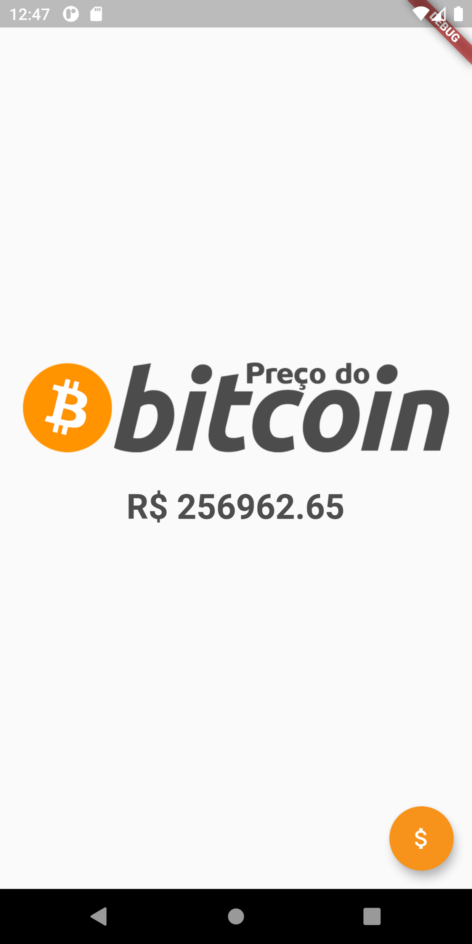
Flutter (Requisições Web) APP: Preço do Bitcoin
void _cotacaoBitcoin() async {
var url = Uri.parse("https://blockchain.info/ticker");
http.Response response;
response = await http.get(url);
_retorno = json.decode(response.body);
print("Código de Status: " + response.statusCode.toString());
print("Cotação: ${_retorno['BRL']['buy']}");
setState(() {
_cotacao = "R\$ ${_retorno['BRL']['buy']}";
});
}

Slide 16
Flutter (Exercícios)
Adicionando funcionalidade na App ATM Consultoria:
Adicione um Radio button com as opções de Real, Euro e Dólar;
O botão Radio estará configurado como padrão no Real, no entanto, o usuário poderá mudar a cotação para Euro ou dólar.
Quando a requisição for feita a cotação a ser exibida deve esta de acordo com a opção que o usuário selecionou.

